Slide 1
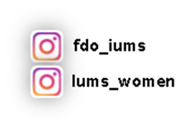
دارودرمانی در سالمندان
معاونت غذا و دارو دانشگاه علوم پزشکی ایران

Slide 2
چرا عوارض دارودرمانی در سالمندان بیش از سایر گروههای سنی بوده و تجویز دارو در آن ها نیاز به دقت بیشتری خواهد داشت؟
با افزایش سن، بیماری های مزمن مانند فشار خون، دیابت، آرتروز و ... پدیدار می شوند و به گزارش مراکز نگهداری از سالمندان، روزانه 8-6 عدد دارو به وسیله سالمندان مصرف می شود.
با افزایش سن، عملکرد دستگاه ها و اندام های بدن مانند کلیه و کبد دچار اختلال شده و قدرت آنها برای پاکسازی داروها از بدن کاهش می یابد.
از طرفی دیگر، مشکلات گوارشی مثل التهاب و زخم معده، کاهش حرکات روده و یبوست هم بر میزان جذب دارو تاثیر میگذارد.
معاونت غذا و دارو دانشگاه علوم پزشکی ایران

Slide 3
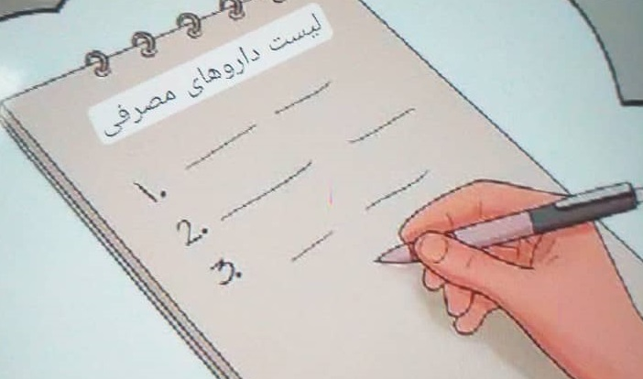
راهکارهای کاهش خطاهای دارودرمانی در سالمندان
راهکار اول:
سالمندان به دلیل اختلالات حواس و حافظه، تضعیف حس بینایی و چشایی و همینطور تنوع در داروهای تجویز شده به وسیله پزشکان متعدد، ممکن است مصرف دارویی را فراموش کرده و در نتیجه دارو را به میزان بیشتر یا کمتری از دوز مورد نیاز بدن دریافت نماید.
تهیه یک لیست کامل از داروهای مصرفی بیماران سالمند و در اختیار پزشک قرار دادن آن در مراجعات بعدی می تواند از بروز خطا در مصرف داروها جلوگیری کند.
معاونت غذا و دارو دانشگاه علوم پزشکی ایران

Slide 4
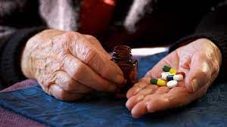
راهکارهای کاهش خطاهای دارودرمانی در سالمندان
راهکار دوم:
در صورت مصرف اشکال دارویی مایع در بیمار مبتلا به لرزش دست یا ناتوانی حرکتی بهتر است برای تعیین میزان دقیق مصرف، از سرنگ به جای قاشق استفاده شود.
راهکار سوم:
به علت کاهش بزاق و ایجاد مشکل در بلع افراد سالمند، از تجویز داروهای با اندازه بزرگ اجتناب شود.
معاونت غذا و دارو دانشگاه علوم پزشکی ایران

Slide 5
راهکارهای کاهش خطاهای دارودرمانی در سالمندان
راهکار چهارم:
در صورت صلاحدید پزشک معالج، حتی الامکان از رژیم های دارویی ساده تر استفاده شود. برای مثال، انتخاب داروهایی که در زمان های یکسان مصرف می شوند یا نیاز به تعداد دفعات مصرف کمتری دارند.
راهکار پنجم:
بهتر است پزشکان محترم تمام عوارض داروها و طریقه مصرف آن ها را به طور کامل و به زبان ساده و قابل درک برای بیمار شرح دهند.
معاونت غذا و دارو دانشگاه علوم پزشکی ایران

Slide 6
راهکارهای کاهش خطاهای دارودرمانی در سالمندان
راهکار ششم: داروسازان محترم می توانند با الصاق برچسب راهنمای مصرف دارو با اندازه های بزرگتر و همچنین ارائه توضیح در رابطه با اینکه هر دارو مربوط به کدام بیماری می باشد (برای مثال، داروی قلب، فشار، قند خون، درد زانو، آرامبخش و ..)، نقش بسیار موثری داشته باشند.
معاونت غذا و دارو دانشگاه علوم پزشکی ایران

Slide 7
راهکارهای کاهش خطاهای دارودرمانی در سالمندان
راهکار هفتم: نهایتا اینکه یکی از مشکلات اساسی سالمندان، مصرف خودسرانه داروها می باشد. هر دارویی اعم از شیمیایی و گیاهی در صورت مصرف بیش از اندازه باعث بروز عوارض جانبی خطرناک و یا ایجاد تداخل دارویی با سایر داروهای مصرفی فرد می شود، بنابراین تمامی داروها می بایست زیر نظر پزشک و داروساز مصرف شوند.
معاونت غذا و دارو دانشگاه علوم پزشکی ایران

Slide 8
جهت دریافت اطلاعات و مشاوره های دارویی و انواع مسمومیت ها ، با شماره ستاد ملی اطلاع رسانی دارو و سموم، 190 داخلی 3 تماس حاصل فرمایید.
ساعت پاسخگویی: 8 الی 24
♣ در صورت مشاهده علائم ابتلای احتمالی به کرونا،
مانند تب، سرفه و عطسه با شماره ستاد ملی وزارت بهداشت و درمان، 4030 تماس گرفته
و مراتب را اطلاع دهید.

